Slide 1

ikanam
Система определения координат объектов по фотографиям #10

Slide 2
О команде
Как вы планируете дальше использовать или развивать ваше решение:
Город: Москва
Количество человек: 5
Капитан команды: Пискунов Артём
В рамках дальнейших улучшений планируется развитие клиентских сценариев, в том числе развитие админки, в частности функции создания корпоративного профиля для B2G, B2B рынков, а также выход на рынок B2C и монетизацию решения.
Наименование задачи:
Геолокатор по скриншоту
Описание решения:
Цель продукта заключается в реализации процесса мэтчинга объектов с изображений с их геоданными быстро и в больших объёмах
Решение построено на базе современных методов ML и CV, а также реализовано на базе микросервисной архитектуры.
Архитектура кратко: Docker, Celery+Redis, PostgreSQL, S3, OpenAPI, веб-UI.
Чем уникальны:
Не просто выдаём координату — даём доказуемый результат (панорама + confidence).
Гибридный подход: image-retrieval + геосервисы → выше устойчивость и точность.
Готовы к масштабу и интеграциям: пакетная обработка, экспорт XLSX, API.

Slide 3


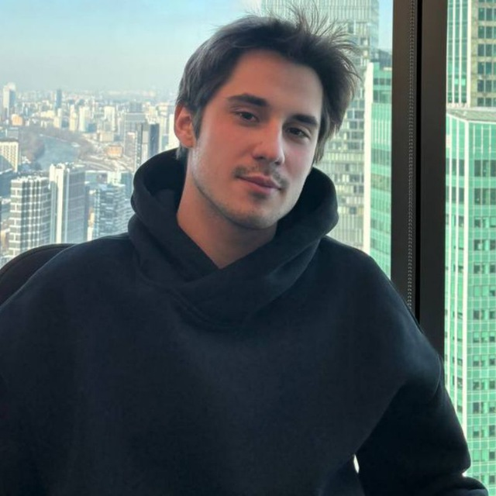
ikanam
Артём Пискунов
Александр Евсеев
Королёв Юрий
Улуханов Андрей
Данила Кузеляк
Tech Lead (ML- engenier)
APN_ML_Engineer
Data Science
Lanmo_rive
Backend developer
SADwer4ik
Frontend developer
JavaWorker
Менеджер
Mroter

Slide 4
Краткая история команды:
Почему вы выбрали именно эту задачу из предложенных на хакатоне?
Расскажите, как вы собрались, участвовали ли вместе в прошлых хакатонах или проектах, интересные факты о команде.
Что вас вдохновило или заинтересовало в этой проблеме?
С какими основными сложностями или вызовами
вы столкнулись и как их преодолели?
Расскажите о самых интересных или сложных моментах в процессе разработки и как команда с ними справилась.
Здесь можете поделиться в том числе и личными историями, которые повлияли на ход вашего участия в хакатоне.

Slide 5
Конкуренты
Проблема
Конкуренты
Наше решение
Большинство фотографий, используемых в мониторинге, инспекциях и отчётности, не содержат GPS-данных, а определять координаты вручную — долго, дорого и субъективно. Компании и ведомства сталкиваются с тысячами изображений, и без автоматизации такой объём невозможно обработать оперативно и с требуемой точностью. Сегодня нет единого инструмента, который бы позволял быстро и надёжно определять координаты и адрес объекта по фото, снижая зависимость от человеческого фактора.
GeoSpy AI Lenso.AI
Picarta API
Наше решение — это интеллектуальная система, которая по загруженной фотографии автоматически находит наиболее похожий образец в предобработанной базе и мгновенно выдаёт точные координаты и адрес объекта.

Slide 6
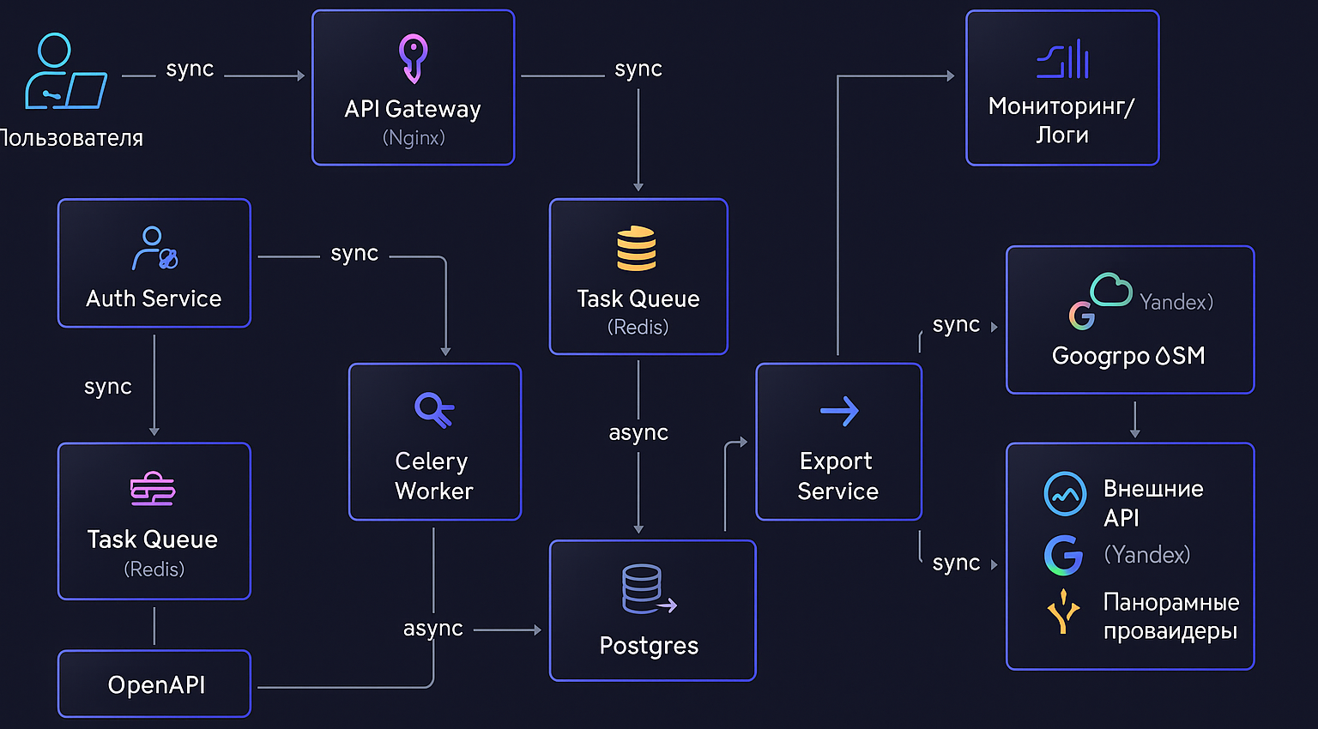
Архитектура решения

Slide 7
Архитектура решения Текстовое описание
Frontend (Web UI) — загрузка фото, просмотр результатов, карта, экспорт.
API Gateway (Nginx) — маршрутизация запросов.
Auth Service — аутентификация и права доступа.
Upload Service — приём и сохранение файлов (S3/Yandex Object Storage).
Main App Service — оркестрация обработки, API для инференса и поиска.
AI Worker (Celery) — инференс: GeoCLIP для эмбеддингов, поиск в FAISS-индексе, возврат координат.
PostgreSQL — хранение пользователей, фото, результатов.
Redis — очередь задач и кэш.
FAISS Index — хранение векторных представлений с привязкой к координатам.
Геокодеры / Панорамы (Yandex primary, Google/OSM, Mapillary/GSV) — внешняя верификация и уточнение адреса.
Monitoring (Prometheus/Grafana) — метрики и логи.

Slide 8
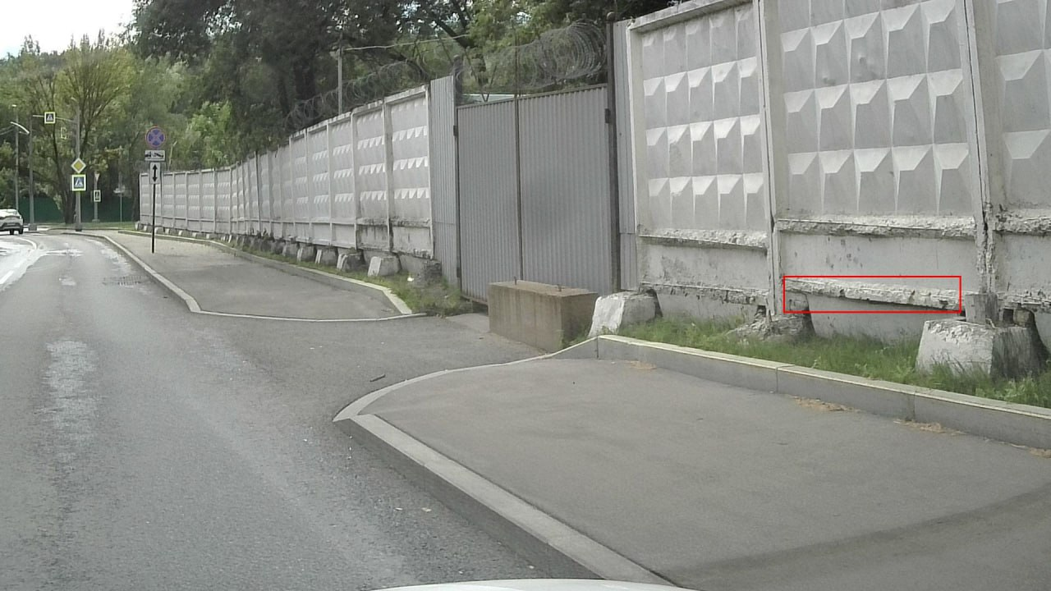
Алгоритм поиска координат по скришоту
Косинусно самый близкие FAISS-индекс и вектор изображения
Сравниваем вектор с FAISS-индексами косинусная близость
Эмбеддинг (через Geoclip*; CV)
Inference (Пользователь прикладывает скриншот)
Парсинг фото
Яндекс панорамы/карты получаем изображения и их адреса/координаты
FAISS-индексам координаты+изображение
Эмбеддинг
Изображение + координаты объекта

Slide 9
Алгоритм поиска координат по скришоту Текстовое описание
Алгоритм
Этап 1. Подготовка базы (оффлайн):
Спарсить фотографии Москвы и МО из Яндекс панорам.
Для каждой фотографии:
получить координаты и адрес;
прогнать фото через энкодер GeoCLIP → получить embedding (вектор).
Сохранить embedding вместе с id фото + координаты + адрес.
Построить FAISS-индекс по embedding (метрика — косинусное расстояние).
Этап 2. Инференс (онлайн):
Пользователь загружает изображение.
Прогнать его через GeoCLIP → получить embedding.
Найти в FAISS-индексе Top-K ближайших embedding’ов (по косинусной близости).
Выбрать Top-1 из найденных.
Этап 3. Результат:
Получить координаты и адрес, привязанные к выбранному Top-1.
Отдать пользователю координаты и адрес объекта.

Slide 10
Клиентский путь пользователя

Slide 11
Клиентский путь пользователя
Авторизация
Логин/регистрация, ошибки, проверки почты, сессии.
Работа с файлами
Загрузка, проверка требований, деление на успешные/неуспешные, действия (добавить/удалить, повторить).
Поиск и результаты
Старт поиска, фильтры, успешный/частичный/неуспешный поиск, экспорт XLSX.
Админка / корп. аккаунт
Создание компании, добавление пользователей, настройка прав, удаление.

Slide 12
Масштабируемость решения
Уровень нагрузки | Характеристика | Архитектура | Пропускная способность
MVP (1 регион, эконом) | до 2 000 фото/час | 2× AI-worker (CPU), 1× FAISS (32–64 GB RAM), Postgres, Redis single | для пилота/POC
Standard (RU-регион, запас ×3) | до 10 000+ фото/час | 2× AI-worker (GPU T4/A10), 2× FAISS (64–128 GB RAM), Postgres HA, Redis Cluster | стабильная эксплуатация
Scale-out (мультирегион, 10–20 млн векторов) | до 100 000 фото/час (batch/offline) | 4–8× AI-worker (GPU), 4–6 FAISS-шардов (128 GB RAM), SSD-слой, автоскейл в K8s | индустриальный масштаб

